Slide 1









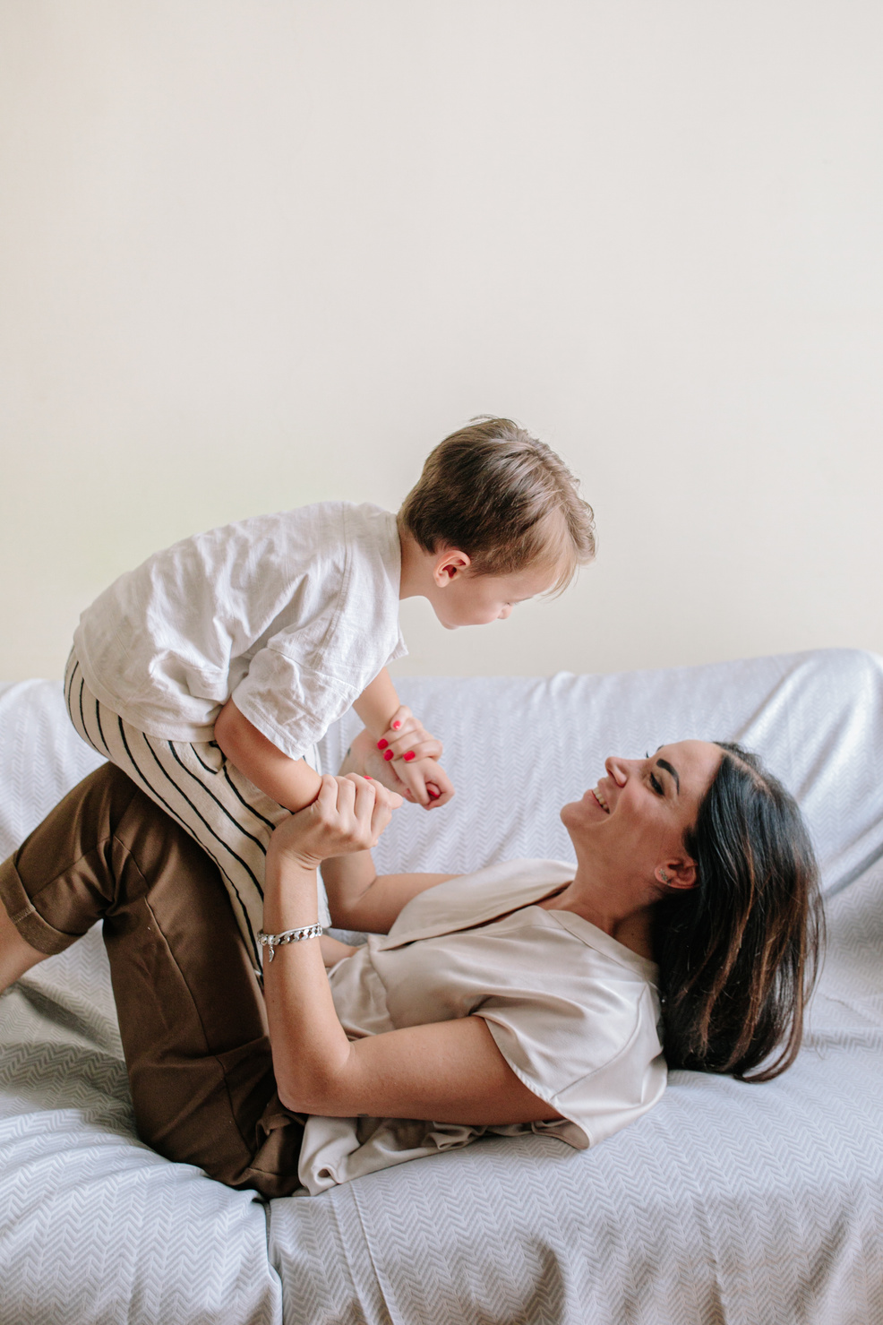









Crece Sano: Los 4 Pilares
del Desarrollo Infantil
¿Sabías que los primeros años de vida son cruciales para su desarrollo integral?
Descubre las 4 claves para potenciar el crecimiento de tu pequeño (0-6 años):
El ejercicio y el desarrollo neuromotor y cognitivo.
El contacto de la piel para fortalecer el vínculo.
La nutrición para un crecimiento saludable.
Los aceites esenciales y el bienestar integral.
CLASE GRATUITA
CONOCE EL PROGRAMA
FECHAS DISPONIBLES
24, y 25 de sep
28 de sep
8;30 PM (HORA CDMX)
10:00 AM (HORA CDMX)
COMUNIDAD ESENCIAL
REGÍSTRATE AQUÍ PARA RESERVAR TU LUGAR

Slide 2





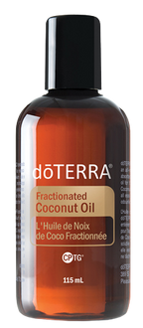




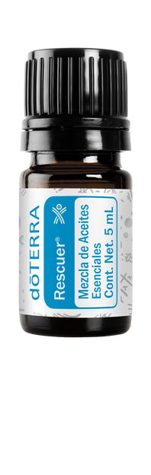
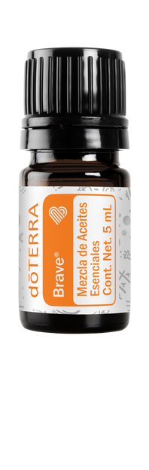










PROGRAMA EXCLUSIVO
Impulsa el Desarrollo
Brillante de tu Hijo
Un Programa Integral para Niños de 0 a 6 Años
VALOR REAL: $4,500
$2,453
MXN
OBJETIVO
Aprende a apoyar el desarrollo integral de tu hijo utilizando ciencia, ejercicio, masajes, nutrición y aceites esenciales.
1.
Desarrollo cerebral
01 octubre
MASTER
CLASS
2.
Nutrición infantil
03 octubre
7:00 PM (HORA CDMX)
Masajes para bebés y niños
3.
08 octubre
4.
Estimulación temprana
10 octubre
E-books: Menús saludables, guías de ejercicios y masajes.
ACOMPA
ÑAMIENTO
Grupo de WhatsApp: Consultas atendidas por especialistas en neuropsicología y aceites esenciales.
ACEITES ESENCIALES
7 aceites esenciales específicos.
¡Inscríbete Ahora y Dale a tu Hijo un Comienzo Fuerte y Saludable!
ENVÍA UN MENSAJE AL
44 2363 0691

Slide 3
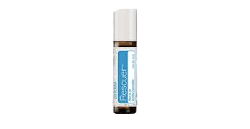





PROGRAMA EXCLUSIVO
Impulsa el Desarrollo
Brillante de tu Hijo
Un Programa Integral para Niños de 0 a 6 Años
VALOR REAL: $290
$154
Dlls
OBJETIVO
Aprende a apoyar el desarrollo integral de tu hijo utilizando ciencia, ejercicio, masajes, nutrición y aceites esenciales.
1.
Desarrollo cerebral
01 octubre
MASTER
CLASS
2.
Nutrición infantil
03 octubre
7:00 PM (HORA CDMX)
Masajes para bebés y niños
3.
08 octubre
4.
Estimulación temprana
10 octubre
E-books: Menús saludables, guías de ejercicios y masajes.
ACOMPA
ÑAMIENTO
Grupo de WhatsApp: Consultas atendidas por especialistas en neuropsicología y aceites esenciales.
ACEITES ESENCIALES
7 aceites esenciales específicos.
¡Inscríbete Ahora y Dale a tu Hijo un Comienzo Fuerte y Saludable!
ENVÍA UN MENSAJE AL
44 2363 0691

Slide 4






PROGRAMA EXCLUSIVO
Impulsa el Desarrollo
Brillante de tu Hijo
Un Programa Integral para Niños de 0 a 6 Años
VALOR REAL: $310
$127.52
USD
OBJETIVO
Aprende a apoyar el desarrollo integral de tu hijo utilizando ciencia, ejercicio, masajes, nutrición y aceites esenciales.
1.
Desarrollo cerebral
01 octubre
MASTER
CLASS
2.
Nutrición infantil
03 octubre
7:00 PM (HORA CDMX)
Masajes para bebés y niños
3.
08 octubre
4.
Estimulación temprana
10 octubre
E-books: Menús saludables, guías de ejercicios y masajes.
ACOMPA
ÑAMIENTO
Grupo de WhatsApp: Consultas atendidas por especialistas en neuropsicología y aceites esenciales.
ACEITES ESENCIALES
6 aceites esenciales específicos.
¡Inscríbete Ahora y Dale a tu Hijo un Comienzo Fuerte y Saludable!
ENVÍA UN MENSAJE AL
44 2363 0691

Slide 5
PROGRAMA EXCLUSIVO
Impulsa el Desarrollo
Brillante de tu Hijo
Un Programa Integral para Niños de 0 a 6 Años
VALOR REAL: $310
$127.52
USD
OBJETIVO
Aprende a apoyar el desarrollo integral de tu hijo utilizando ciencia, ejercicio, masajes, nutrición y aceites esenciales.
1.
Desarrollo cerebral
01 octubre
MASTER
CLASS
2.
Nutrición infantil
03 octubre
7:00 PM (HORA CDMX)
Masajes para bebés y niños
3.
08 octubre
4.
Estimulación temprana
10 octubre
E-books: Menús saludables, guías de ejercicios y masajes.
ACOMPA
ÑAMIENTO
Grupo de WhatsApp: Consultas atendidas por especialistas en neuropsicología y aceites esenciales.
ACEITES ESENCIALES
6 aceites esenciales específicos.
¡Inscríbete Ahora y Dale a tu Hijo un Comienzo Fuerte y Saludable!
ENVÍA UN MENSAJE AL
44 2363 0691

